Slide 1
Dispositivos de cultura e informação e mediação cultural
Aula 13

Slide 2
Informação Pública
↓
Democracia
[Sistema de Monitoramento e Avaliação SEC – SP]

Slide 3
Textos indicados:
ALMEIDA, M.A. Política cultural e unidades culturais de infocomunicação. In: Dossiê práticas e políticas culturais: paradoxos e diálogos com a tecnologia. Arquivos do CMD, v.5, N.1. Jan/Jul 2017. Acessível em http://periodicos.unb.br/index.php/CMD/article/view/32/0
BARROS, J.M. Mediação, formação, educação: duas aproximações e algumas proposições. In. Revista Observatório Itaú Cultural: OIC. - N. 15 (dez. 2013/maio 2014). – São Paulo : Itaú Cultural, 2013. Acessível em http://d3nv1jy4u7zmsc.cloudfront.net/wp-content/uploads/2014/01/Revista_observatorio_15_ISSUU-1.pdf
MACHADO, E. e VERGUEIRO, W. A prática da gestão participativa em espaços de acesso à informação: o caso das bibliotecas públicas e das bibliotecas comunitárias. In: Rev. Interam. Bibliot. Medellín (Colombia) Vol. 33, No. 1 enero-junio de 2010. Acessível em http://www.scielo.org.co/pdf/rib/v33n1/v33n1a10.pdf

Slide 4
Política cultural e unidades culturais de infocomunicação Marco Antônio de Almeida
Tema: mediação cultural em espaços institucionais e os impactos proporcionados pelas TICs nesse processo.
Objetivo: conexões entre políticas culturais, acesso às TICs e processos de produção, circulação e apropriação da informação cultural tendo em conta experiências concretas de políticas e ações culturais – fazer circular a informação (especialmente cultural) e torná-la pública; capacitar e formar os atores envolvidos.
Analisa as políticas culturais em unidades de informação entendidas como espaços culturais → convergência entre “Unidades de informação” e “Centros Culturais”, decorrência do alargamento do conceito de cultura e da presença crescente das TICs.
Analisa os Pontos de Cultura no Brasil e o Sistema de Bibliotecas Públicas de Medellín.
Conclusão: experiências permitem visualizar possibilidades de constituição de novas ações e cadeias de mediações da cultura, numa perspectiva muito mais dialógica do que impositiva.

Slide 5
Política cultural e unidades culturais de infocomunicação Marco Antônio de Almeida
Perspectiva histórica para refletir acerca das relações entre cultura, política e tecnologia.
Até século XV: predominaram as interações face a face.
Iluminismo (séc. XVIII): inicia-se processo de novas redes de transmissão, de novas formas de interação e novos tipos de relacionamento social.
Surgimento das interações mediadas, que implicam o uso de um meio técnico: papel, fios elétricos, ondas eletrônicas etc. e das interações quase mediadas, cujas relações sociais são estabelecidas pelos meios de comunicação de massa como livros, jornais, rádio e televisão (ampla disponibilidade de informação e conteúdo simbólico no espaço e no tempo).
Consequências: distanciamento do cotidiano; campos de interação dilatados no tempo e no espaço; participantes podem estar situados em contextos muito diversos em termos de características institucionais e estruturais.
Expansão do termo cultura – compreensão de que toda prática social possui condições culturais de existência, na medida em que dependem de “valores” e de “significados” (ou seja, tem uma dimensão simbólica).
Cultura como recurso: não compreendido como mercadoria, mas com potencial transformador. Tonam-se centrais as preocupações com o gerenciamento, a conservação, o acesso, a distribuição e o investimento em cultura.
Reconhecimento das diferenças e da multiplicidade de contextos.
“ A cultura se aproxima da comunidade, expressa a busca da justiça social e dos direitos do cidadão, além de ser sobredeterminada pela penetração da lógica do capital nos recessos ainda recônditos da vida” (George Yúdice).
Mediação da informação e da tecnologia no sentido de sua apropriação social são estratégicos nesse processo.

Slide 6
Política cultural e unidades culturais de infocomunicação Marco Antônio de Almeida
Vida cultural está sendo moldada para além dos canais formalmente definidos e delimitados pelo Estado
Necessária definição de política cultural abrangente para dar conta de duas dimensões fundamentais:
crescente peso epistemológico e simbólico da cultura hoje, na medida em que (com)forma e (trans)forma o entendimento das pessoas e grupos, suas identidades e suas visões de mundo;
centralidade da cultura.
Distinção entre democratização da cultura e democracia cultural: dar às pessoas acesso a um conjunto de bens e serviços predefinidos ou dar instrumentos de agenciamento.
Meios de comunicação e informação, no caso da cultura: permitem intercompreensão mútua entre os atores sociais e são elemento motivador na medida em que sugerem visões de mundo, possibilidades de ação e potenciais resultados.
Políticas culturais envolvem desde instituições (governo, ONGs, associações) a aparatos infraestruturais e agentes humanos (gestores, técnicos, usuários), em diversos níveis.

Slide 7
Política cultural e unidades culturais de infocomunicação Marco Antônio de Almeida
“Desse modo, considerarei as políticas culturais como uma sinergia de ideias, valores, normas, instrumentos de ação, operações, atores sociais, dispositivos institucionais, orçamentos, instituições etc. Uma política organiza uma reunião de medidas concretas, compreendendo decisões de natureza diversa, inscrevendo-se num quadro de conjunto construído pelas representações dos problemas que constituem uma agenda pública. O quadro geral das políticas culturais mistura questões normativas e questões de fato, ou seja, o que se deseja fazer e o que de fato se faz, não se constituindo de ações isoladas ou fragmentadas. Podemos entender as políticas culturais como um conjunto coordenado de mediações visando um determinado fim (embora as mediações possam ocorrer sem necessariamente estar subsumidas no âmbito de uma política cultural institucionalizada)” (p.37).

Slide 8
Política cultural e unidades culturais de infocomunicação Marco Antônio de Almeida
Conceito de mediação: apresenta uma polissemia bastante complexa.
“Trataremos de assumir a plasticidade do conceito, sem buscar encapsulá-lo numa definição consensual, mas problematizando-o contextualmente” (p.37).
TICs possibilitam novas perspectivas nesse campo, mas, ao mesmo tempo, acrescentam mais camadas de complexidade ao processo.
Mediações tecnológicas, proporcionadas por ferramentas informacionais (portais, sites, weblogs): procuraremos entendê-las dentro das dinâmicas próprias das redes sociotécnicas.
Redes sociotécnicas: “instalam uma forma comunicativa constituída de fluxos e trocas de informações “de todos para todos” - são redes sociais nas quais as plataformas disponibilizadas pelas TICs desempenham papel importante, mas cuja interação não se resume, necessariamente, a esse suporte”.
Opção pelo uso do termo redes sociotécnicas: concepção de internet como artefato cultural, no qual ocorre uma interação entre as relações on line/off line que são determinantes para os usos e configurações dessa tecnologia.

Slide 9
Política cultural e unidades culturais de infocomunicação Marco Antônio de Almeida
Apresenta quadro (p.38), no qual busca tipologia “ideal”, no sentido weberiano, que dê conta de balizar as iniciativas concretas de políticas públicas em seus contextos específicos: sentidos do termo cultura e âmbitos da política cultural (emancipatório e mercadológico).
Dinâmica complexa entre um polo representado por ações emancipatórias (autonomia dos sujeitos) e outro, de ações atreladas aos interesses hegemônicos (lógica do mercado) – democracia cultural/democratização cultural.
Políticas culturais associadas às TICs têm possibilitado a emergência de novos ambientes de informação/comunicação conectados a redes sociais, redimensionando a relação dos indivíduos com a produção, a prática e a própria construção de identidades e memórias culturais.

Slide 10
Política cultural e unidades culturais de infocomunicação Marco Antônio de Almeida
Unidades de Informação: remete, em geral, à infraestrutura física do ambiente de trabalho e de atuação do profissional da informação – serviços de informação - disponibilidade de um local físico/acervo bibliotecas digitais e virtuais.
Locus – LUGAR – culturalmente significativo, perpassado pelas atividades humanas que lhe dão valor e sentido X NÃO-LUGAR (Augé) espaços praticados (De Certeau).

Slide 11
Contra-usos da cidade Rogério Proença Leite
Reativação como espaço público = usos e contrausos – local de dialógica interação política e exteriorização dos conflitos e das discordâncias
Espaço público: resultante de sentidos construídos por lugares
Lugar: espaço que se torna público através de disputas práticas e simbólicas, ou seja, através de práticas interativas entre diferentes agentes que dão visibilidade às diferenças e à pluralidade
Lugares: são territórios de subjetivação, espaços praticados

Slide 12
Política cultural e unidades culturais de infocomunicação Marco Antônio de Almeida
Programa Cultura Viva e os Pontos de Cultura: MinC
Cultura digital (software livre, espírito hacker): (2004) implantação de estúdios digitais de produção audiovisual, conectados à internet e utilizando software livre nos Pontos de Cultura – estúdio digital multimídia.
Três pilares conceituais estabelecidos pelo MinC: autonomia, protagonismo e empoderamento (relacionados às três dimensões da cultura estabelecidas: simbólica, cidadã, econômica).
Potencializar ações culturais já existentes nos territórios, apoiar projetos de espaços culturais (editais públicos).
Pontões Digitais (2007): articuladores, formadores de rede.
Ênfase no processo – caráter de transformação – construção de uma cultura de rede.
Gestão 2003-2010 MinC: considera o computador e a internet como pontos de partida e não como objetivos finais em si – potencial transformador possibilitado pelos novos paradigmas de produção, circulação e consumo cultural.
____________________________________________________________________________
Para garantir a valorização do sentido emancipatório dessas políticas, é necessário estar atento ao desenvolvimento paralelo das mediações educativas e formativas.
Superar as dificuldades técnicas, os trâmites burocráticos e as dificuldades de acesso a recursos financeiros. Linux.
Lidar com a heterogeneidade dos grupos.
Processo de aprendizagem do diálogo que implica conflitos.

Slide 13
Política cultural e unidades culturais de infocomunicação Marco Antônio de Almeida
Sistema de Bibliotecas Públicas de Medellín
Conexão das políticas culturais com outras políticas setoriais e busca de integração da cultura e dos conhecimentos locais com as formas consagradas de conhecimento cultural.
Recuperação do tecido urbano e fortalecimento do capital social.
Sistema de bibliotecas públicas com gestão cooperativa. Equipes com formação interdisciplinar (mediadora).
Brecha digital.
Parques Biblioteca: redução dos estigmas territoriais, melhoria da inserção da população urbana, TICs, Sala “Mi Barrio”,

Slide 14
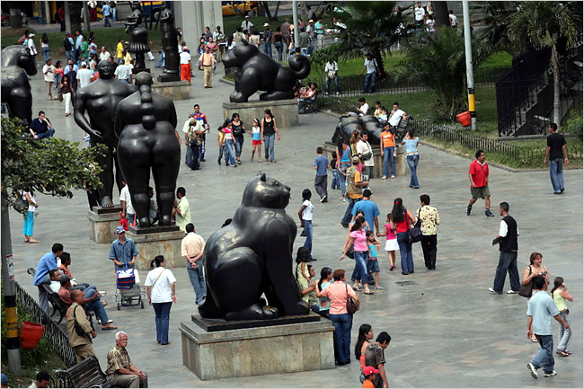
MEDELLÍN
Plaza de las Esculturas

Slide 15
MEDELLÍN, Colômbia
Capital do Departamento de Antioquia
Território: 71% área rural e 29% área urbana
Segunda cidade mais populosa da Colômbia → 2.223mil habitantes = 98,4% na zona urbana
Topograficamente: cidade constituída de morros
Taxa de alfabetização = maior que a de Bogotá
Pólo industrial
(Pesquisa de campo, 2009)

Slide 16
Medellín
Movimento cívico apartidário com uma nova proposta de cidade: ‘Compromiso Ciudadano’ → concertação de pessoas que não participavam da política: setor acadêmico, setor cultural, setor empresarial, setores sociais, ongs - abaixo assinado para coleta de assinaturas
Maior votação da história da cidade
Eleição de Sergio Fajardo (matemático universidade)
Índice de aprovação da gestão ao final do mandato = 80%: gestão 2004/2007
Sucessor Afonso Salazar (que fazia parte do gabinete): gestão 2008/2011

Slide 17
Medellín Projeto de Cidade
Medellín como cidade de alto nível cultural = setores econômico, político, social, tecnológico e acadêmico devem definir e considerar o conhecimento como o principal capital para o desenvolvimento = incrementar, aplicar e melhorar o uso da informação para que a sociedade tenha instrumentos para resolver e lidar com seus problemas
Gerar uma transformação cultural na maneira de ser, atuar e habitar a cidade – sentido de apropriação = espaços de participação cidadã
Estado deve fornecer livre e gratuito acesso à informação e ao conhecimento (Microbus Digital)

Slide 18
Medellín
Projetos impactantes (urbanísticos e de transformação local)
Proyectos Urbanisticos Integrales - PUI (projetos urbanísticos integrais): intervenção maciça em um bairro
Definição: projetos urbanos que incorporam todos os elementos do desenvolvimento de forma planejada e simultânea em um território definido. Feitos com a participação ativa da comunidade. Escolhas de bairros com problemas profundos
Projetos estratégicos articuladores: grande intervenção no espaço público e de integração à cidade, grandes obras de infraestrutura
Índice de Desenvolvimento Humano (IDH) = orçamento maior para as comunas com menor IDH

Slide 19
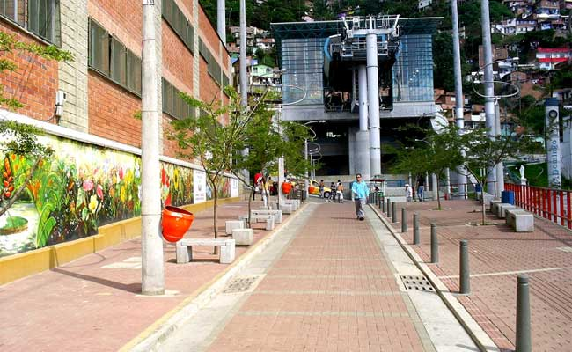
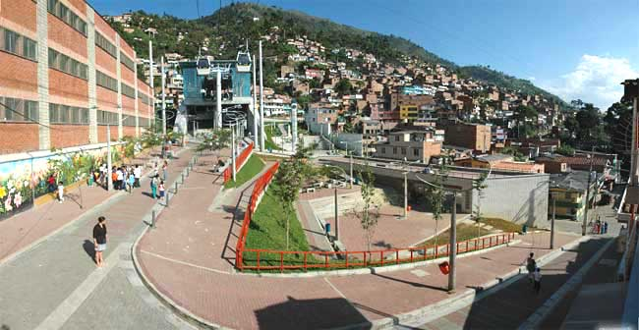
Comuna 1
Santo Domingo

Slide 20
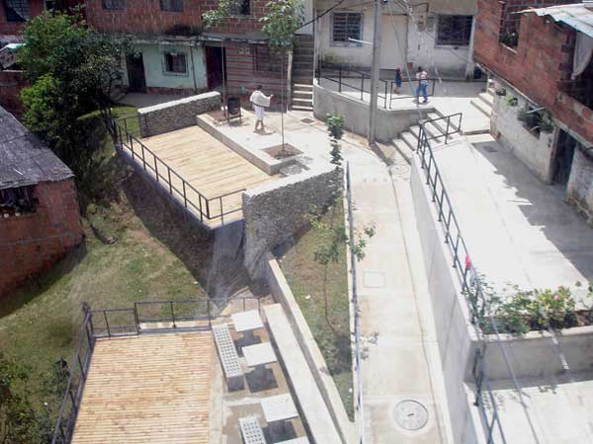
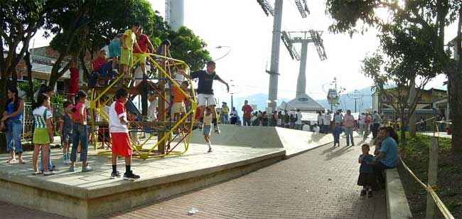
Comuna 1

Slide 21
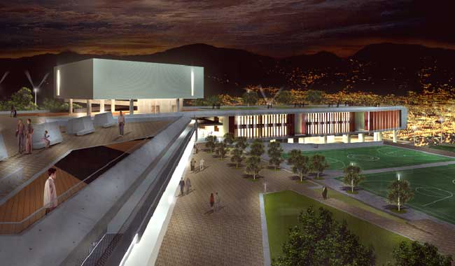
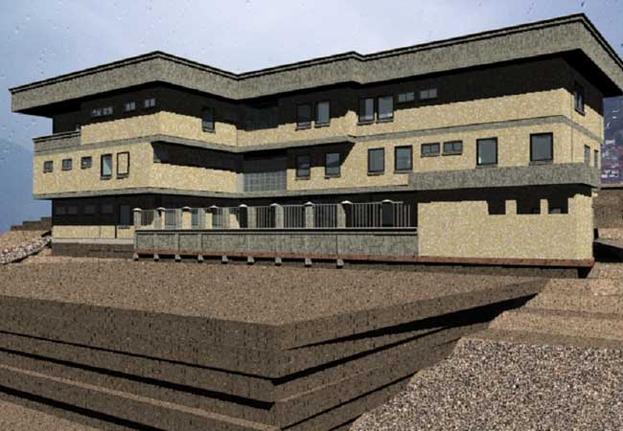
Comuna 1

Slide 22
Comuna 1

Slide 23
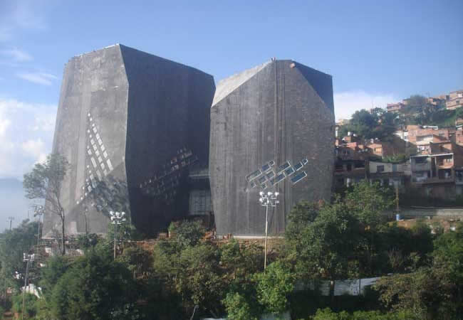
Comuna 1 Parque Biblioteca España

Slide 24
Biblioteca Pública Piloto para a América Latina - Medellín
Criada pela Unesco em 1954 (Índia)
Modelo a ser implementado em outros países do continente
‘Biblioteca como força viva para a educação popular’ = não como depósito de livros, mas como algo dinâmico que percebe e age sobre contextos sociais
Critério de escolha = cidade industrial, cercada por área rural, com programa de educação fundamental e educação de adultos
Atividades ampliadas: exposições de arte, concertos, teatro experimental, rádio e TV, conversas sobre livros, hora do conto e contação de histórias para crianças, informação pública sobre o trabalho da biblioteca, biblioteca itinerante
Passou à gestão municipal em 2004
Fonte: Unesco, 1954

Slide 25
Parques Biblioteca
Inseridos no Plano de Desenvolvimento do Município de Medellín – administração municipal de Sérgio Fajardo (2004-2007):
melhorar a qualidade de vida por meio de lugares para o encontro, a educação, a recreação, a cultura
construção de espaços públicos inclusivos e igualitários
refazer tecido social esgarçado

Slide 26
Diagnóstico para implantação dos Parques Biblioteca
Zonas com maior demanda por investimentos sociais (IDH)
Violência
Aspectos demográficos, urbanísticos, educativos, culturais, comunitários, recreativos, desportivos e de recursos bibliotecários

Slide 27
Parques Biblioteca
Mesas de trabalho com a participação da comunidade (identificação de lideranças) – desde o projeto: participação/comprometimento/legitimação
PB: acesso à informação, à tecnologia e ao conhecimento = participação ativa da comunidade.
Solicitação para uso dos espaços (menos ações de cunho político e religioso)
Contratação de moradores da região para trabalhar
Investimento de construção da municipalidade (com parcerias) – manutenção das Cajas de Compensación Familiar (Comfenalco e Comfama) – US$ 1milhão/ano

Slide 28
Parques Biblioteca
Conceito integrador de serviços: parque, biblioteca; centro de informação, cultural, de empreendimento. Linhas programáticas:
Desenvolvimento humano sustentável
Diversidade cultural
Dimensão social do conhecimento, da informação e da leitura
Plataforma tecnológica e conectividade
Participação cidadã e comunitária
Comunicação para o desenvolvimento e trabalho em rede
Empreendimento das comunidades (CEDEZO) + Banco de Microcrédito

Slide 29
Parques Biblioteca
Espaços para a comunidade
Salas de leitura para crianças e para adultos
Ludotecas (madres comunitárias)
Centros de navegação na Internet
Centros de desenvolvimento zonal: Cedezos
Salas mi Barrio: informações locais, legislação, memória da região - atividades da comunidade
Teatros, salão de exposições
Cafeteria *
Escola de Música (PB Belén)
Zona verde

Slide 30
ESPAÑA
Foto: Aicardo Higuita

Slide 31
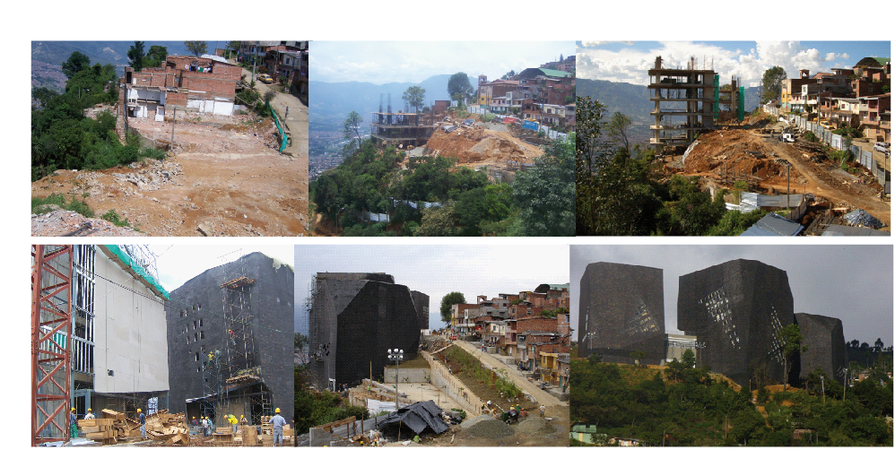
Parque Biblioteca Santo Domingo - España

Slide 32
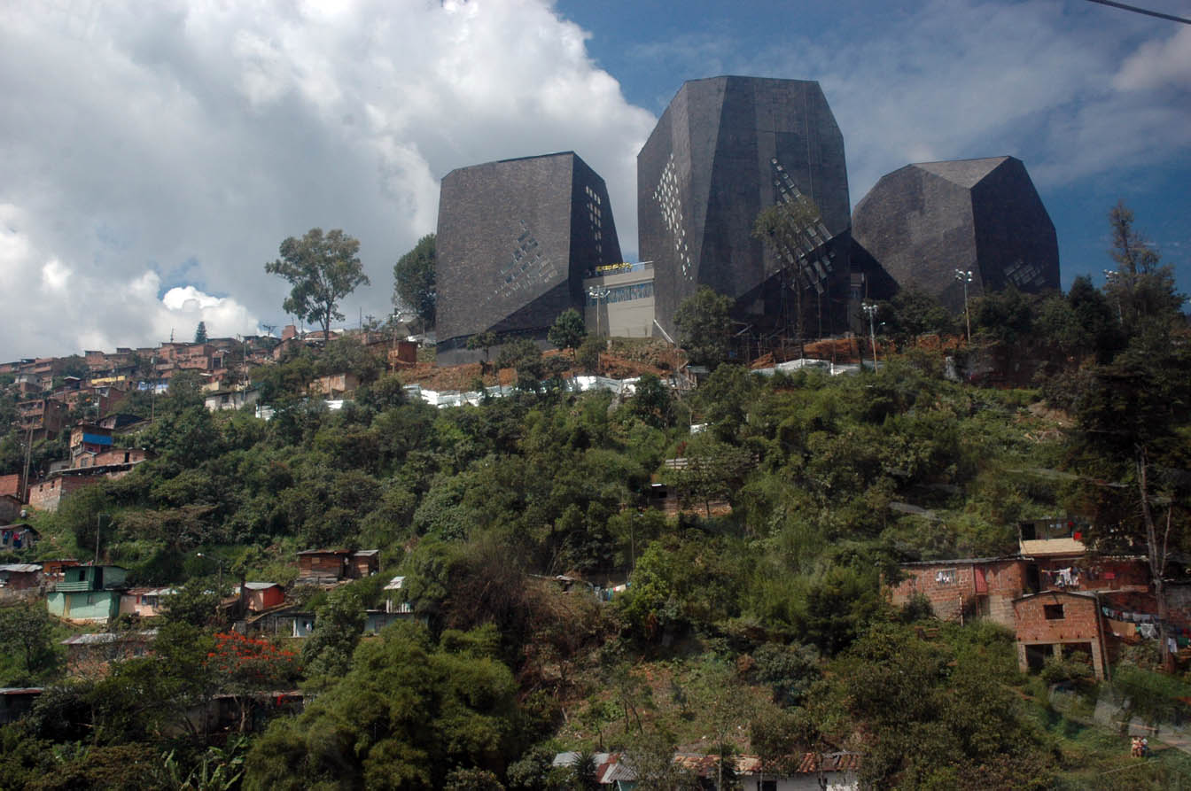

Slide 33
480.770 habitantes = 25,22% população Medellín Estrato baixo Carência de equipamentos Alto índice de violência

Slide 34
España

Slide 35
España

Slide 36
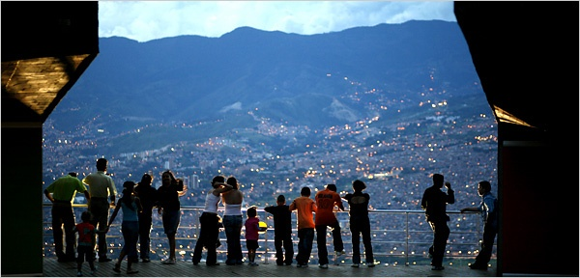
España

Slide 37
España

Slide 38
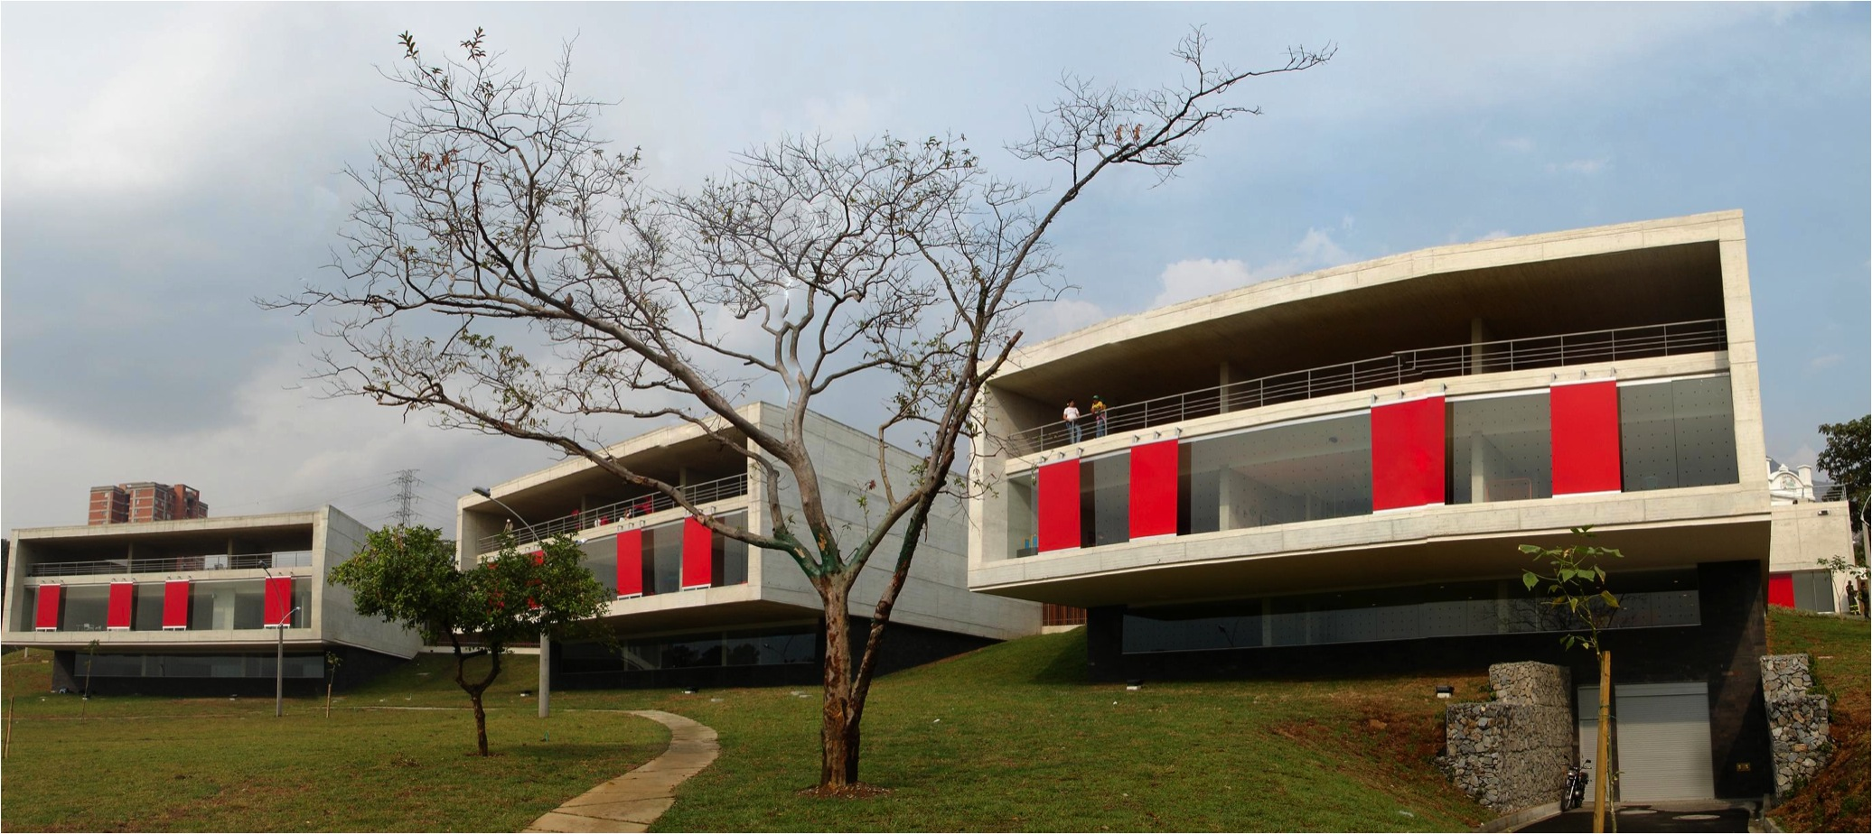
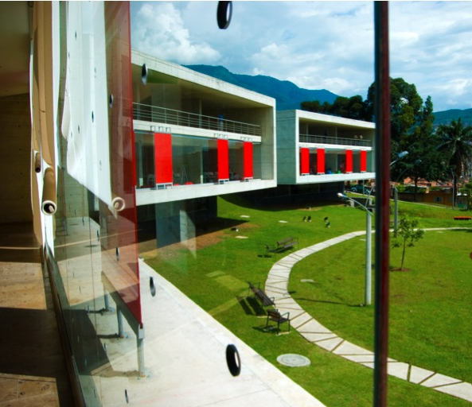
LA LADERA

Slide 39
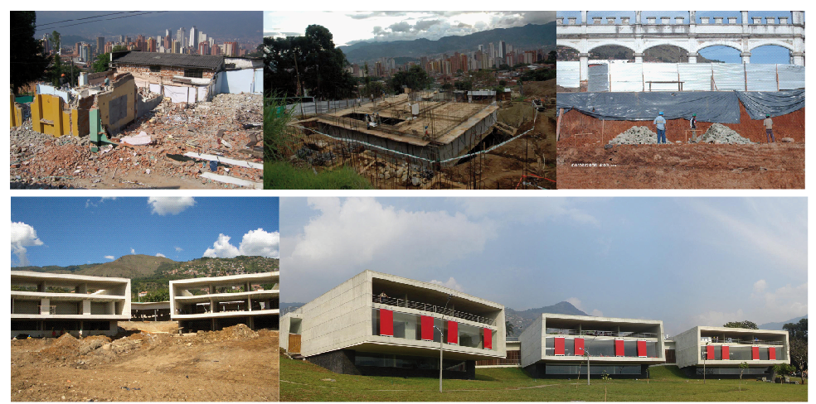
Parque Biblioteca León de Greiff – La Ladera

Slide 40
Foto: Aicardo Higuita

Slide 42
La Ladera

Slide 43
Parque Biblioteca La Ladera
300.628 habitantes = 15,77% população
Maioria estrato médio baixo
Necessidades básicas satisfeitas, mas déficit de infraestrutura e equipamento urbano
Concentração de estabelecimentos educativos (atendem pessoas de outros bairros)
Ocupa espaço de antigo presídio feminino

Slide 44
Foto: Aicardo Higuita

Slide 45
San Javier

Slide 46
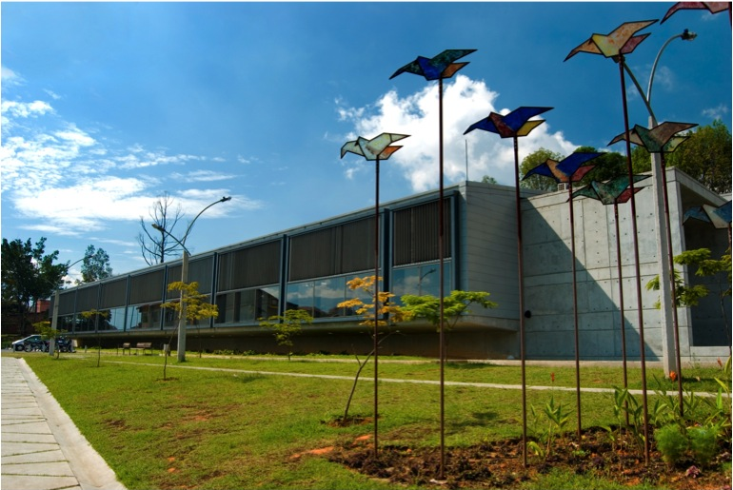

Slide 47
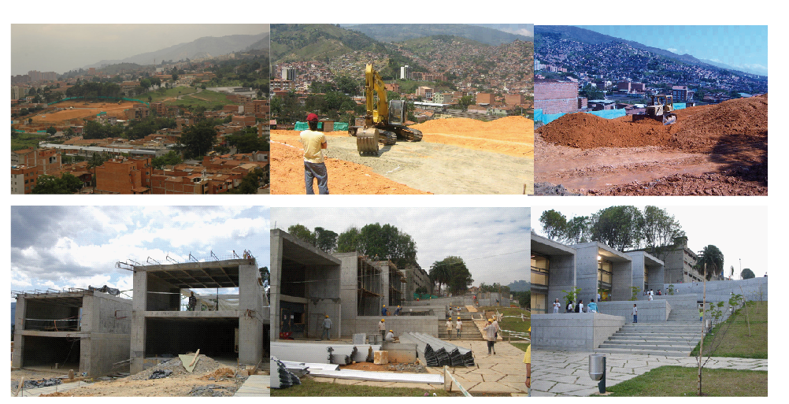
Construção Parque Biblioteca
Presbítero José Luis Arroyave – San Javier

Slide 48
San Javier

Slide 49
San Javier

Slide 51
San Javier

Slide 52
Parque Biblioteca San Javier
340.352 habitantes = 17,87% população
2ª zona mais densamente povoada
Convivem pessoas de estrato mais alto com pessoas de estrato baixo que vivem em assentamentos informais
Déficit de espaços culturais e comunitários

Slide 53
LA QUINTANA
Foto: Aicardo Higuita

Slide 54
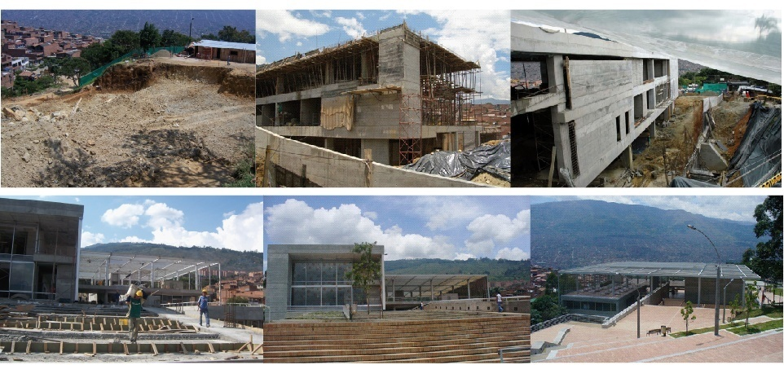
Parque Biblioteca Tomás Carrasquilla – La Quintana

Slide 55
Parque Biblioteca La Quintana
467.553 habitantes
Zona de maior densidade populacional da cidade
Alto índice de pobreza
Déficit crítico de infraestrutura, espaços públicos, equipamento urbano e espaços culturais
Havia 19 projetos bibliotecários comunais e privados

Slide 56
La Quintana

Slide 57
La Quintana

Slide 58
La Quintana

Slide 59
La Quintana

Slide 60
Parque Biblioteca Belén

Slide 61
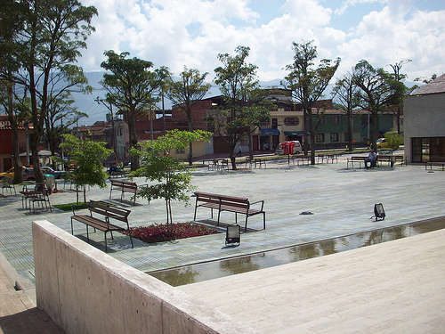
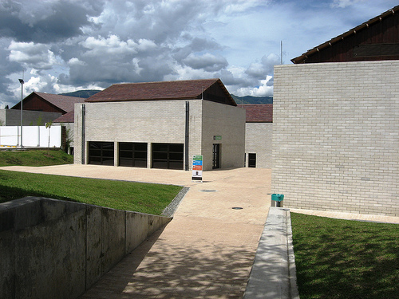
Belén

Slide 62
Parque Biblioteca Belén
229.460 habitantes
Não é muito densamente povoado
Boas condições sócio-econômicas
Comunidade articulada e com forte presença
Comunidade se manifesta a favor de equipamentos culturais onde possam desenvolver atividades
Ocupa espaço de antigo batalhão da polícia

Slide 63
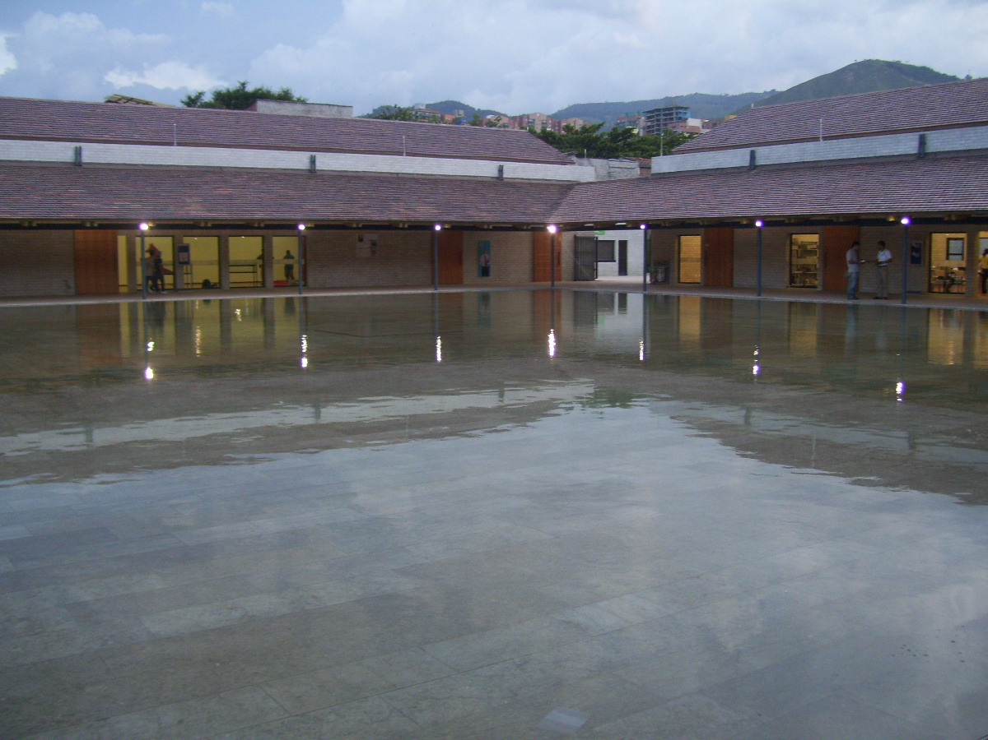
Belén

Slide 64
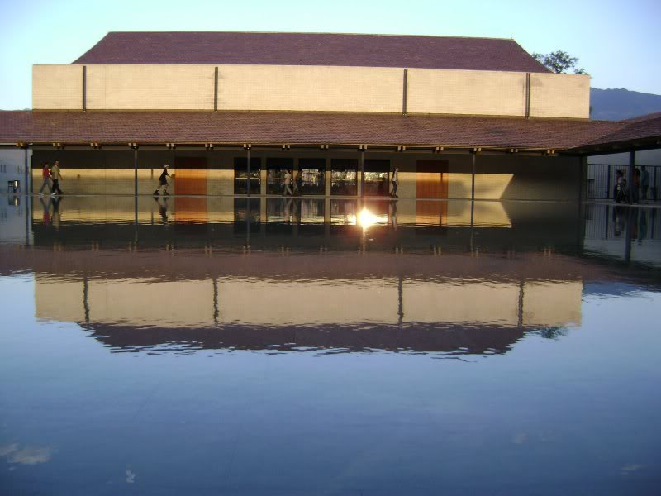
Belén

Slide 65
Belén

Slide 66
Belén

Slide 67
http://www.reddebibliotecas.org.co/sistemabibliotecas/Paginas/default.aspx
Parque Biblioteca Fernando Botero - San Cristóbal: territorio semi-rural: final 2010
Parque Biblioteca José Horacio Betancur - San Antonio de Prado: 2011
Parque Biblioteca Manuel Mejía Vallejo – Guayabal
Parque Biblioteca Doce de Octubre:2014 (cidade)

Slide 68
Política cultural e unidades culturais de infocomunicação Marco Antônio de Almeida
Construção de processos de mediação cultural voltados para o empoderamento dos atores enfrenta dificuldades de distintas naturezas para tentar se enraizar socialmente.
Políticas culturais fundadas numa perspectiva esquemática e instrumental de “acesso”, “transmissão” ou “disseminação” de conhecimentos e valores institucionalmente legitimados não são a melhor opção para se pensar situações de diversidade cultural - Cultura popular
Atuação em rede, e não a estritamente tecnológica, mas especialmente a semântica e humana, é ao mesmo tempo uma possibilidade e um desafio.

Slide 69
Mediação, formação, educação: duas aproximações e algumas proposições José Márcio Barros
Mediação, formação e educação são processos culturais que possuem uma mesma natureza sintática, mas uma diferença semântica significativa.
Por mediação entende-se aqui o processo de circulação de sentidos nos diferentes sistemas culturais, operando um percurso entre a esfera pública e o espaço singular e individual dos sujeitos. Trata-se, portanto, de uma operação cognitiva, simbólica e informacional que se faz presente em processos tanto de formação quanto de educação.
Por formação, propõe-se a compreensão dos processos continuados que realizam nos sujeitos, pensados de forma individual ou coletiva, a produção de conhecimentos e o desenvolvimento de competências e habilidades.
Já o termo educação remete ao processo pelo qual os sujeitos são preparados para uma existência social. Educação, seja formal, seja informal, é todo aquele processo que instrui o sujeito para o desempenho de papéis socialmente valorizados e reconhecidos.

Slide 70
Mediação, formação, educação: duas aproximações e algumas proposições José Márcio Barros
Todos os processos formativos e educativos demandam e se processam por meio de práticas de mediação. Mas nem toda mediação se dá no contexto da formação e da educação.
A questão que se configura aqui é complexa. E é essa complexidade que torna o tema importante, atual e oportuno. Por um lado, trata-se de buscar saber como a arte e a cultura realizam um processo de mediação nos processos de formação e educação e, por outro, que práticas mediadoras asseguram efetiva formação e educação artística e cultural.
Processos de mediação, sejam eles ativados por práticas mais amplas de formação ou de educação, estarão sempre delineados pelas concepções e pelas forças políticas que configuram seu espaço institucional.
Desvelamento do espaço institucional que configura as práticas de mediação, formação e educação em arte e cultura, tanto em instituições formais quanto em espaços informais, representa outra operação possível e necessária.
Enquadramento institucional determina o que se faz com e por meio da cultura, e o lugar que as práticas de mediação ali ocupam.

Slide 71
Mediação, formação, educação: duas aproximações e algumas proposições José Márcio Barros
“O que, então, pode ser definido como mediação no contexto da arte e da cultura? Ao explorar a etimologia do termo mediação, encontramos um tríplice sentido que apresenta um convite à reflexão. A mediação é tomada ora como intercessão, ou seja, um agir por; ora como interposição, constituindo-se como um colocar-se entre; ora como intervenção, o agir sobre e entre. Entretanto, no campo das ações educativas e formativas, por meio da arte e da cultura, a mediação representa sempre, nos espaços onde a cultura é tratada como um substantivo, um agir com e por meio de. Caracteriza-se como um conjunto de ações que se realiza na esfera pública e se configura como conexões entre ações sociais e representações. Nesse sentido, a mediação refere-se ao espaço simbólico ou representativo que articula a relação entre os sujeitos em situação de interação, em que cada polo se apresenta, simultaneamente, como emissor e receptor. Tomada como uma atividade de produção de sentidos que, tal e qual a linguagem, produz a tão necessária transição do sensível ao inteligível, a mediação oportuniza o trânsito, tão fundamental para a constituição do espaço social, entre o eu e o outro. Entre o conhecido e o desconhecido. Entre as semelhanças e as diferenças. A mediação refere-se, portanto, à circulação de sentidos nos sistemas culturais. Aqui está sua potência, ela é simultaneamente significação individualmente codificada e sentido socialmente produzido. Sua tarefa central é reduzir a distância entre sujeitos e objetos de sentido, tornando, assim, a vida coletiva inteligível e possível” (p.11).

Slide 72
Mediação, formação, educação: duas aproximações e algumas proposições José Márcio Barros
Questão ética e política.
Deve ser reconhecida na arquitetura dos encontros.
Os mediadores são os operadores pelos quais os sentidos se tornam reconhecíveis, compreendidos e reconstruídos, abarcando tanto os estrategistas quanto os operadores das ações e das interações.
Pode-se também falar de mediações tanto diretas quanto indiretas, definidas conforme as intencionalidades que alimentam as interações, sejam elas presenciais ou virtuais, induzidas ou espontâneas.
Pensar a mediação como espaço de diálogos, espaço de trânsitos e trocas informacionais, simbólicas e subjetivas.

Slide 73
Mediação, formação, educação: duas aproximações e algumas proposições José Márcio Barros
Assim pensada, a mediação instaura um tríplice diálogo, segundo a professora Rosângela Côrrea:
1. diálogo definido como multicultural, de afirmação identitária, que ajuda a descobrir a face de nossa própria cultura espelhada em outra cultura.
2. outra dimensão dialogal chamada de intercultural, claramente favorecida pelo desenvolvimento dos transportes e da comunicação e pela globalização econômica, em que os diferentes se hibridizam.
3. um terceiro nível, chamado de diálogo transcultural, que designa a abertura de todas as culturas para aquilo que as atravessa e as ultrapassa. Aqui, por meio das diferenças, reconhece-se a universalidade.

Slide 74
Mediação, formação, educação: duas aproximações e algumas proposições José Márcio Barros
“Em síntese, o desafio parece ser o de desenvolver processos de mediação, formação e educação que preparem os sujeitos para o diálogo e a diversidade cultural. Trata-se aqui de preparar sujeitos e instituições não só para a interpretação de uma cultura pela outra, mas também para que se perceba o processo de fertilização de uma pela outra. Tais processos são condições para uma efetiva experiência transcultural, em que a descoberta da tradução de uma cultura para várias outras ajude a decifrar o significado do que une a todos, na medida em que também as ultrapassa” (p.15).

Slide 76
A prática da gestão participativa em espaços de acesso à informação: o caso das bibliotecas públicas e das bibliotecas comunitárias Elisa Machado e Waldomiro Vergueiro
Possibilidade de que as bibliotecas públicas incorporem os princípios da gestão participativa em sus práticas cotidianas, visando melhorar e ampliar a relação com suas comunidades → retomar papel de referência na sociedade contemporânea.
Mudanças que estão ocorrendo no Brasil (final XX/começo séc. XXI): progressivo aumento de projetos de desenvolvimento social nas mais diversas áreas e a consequente preocupação e conscientização da sociedade com relação ao acesso à informação como forma de transformação social → uso de práticas e metodologias participativas → geram maior engajamento em torno de questões coletivas.
Tímida participação da sociedade brasileira na gestão da biblioteca pública – poucos canais de participação → garantido o livre acesso aos seus recursos e a utilização de serviços predeterminados para os usuários. Participação e Legitimação?
“Por quanto tempo elas ainda poderão sobreviver se não desenvolverem mecanismos para ampliar a participação da comunidade na gestão desses espaços?”.

Slide 77
A prática da gestão participativa em espaços de acesso à informação: o caso das bibliotecas públicas e das bibliotecas comunitárias Elisa Machado e Waldomiro Vergueiro
Biblioteca pública é aquela instituição de informação criada pela administração pública e com vinculação direta a um município, estado ou federação, que segue as diretrizes apontadas no Manifesto da UNESCO para bibliotecas públicas. https://www.ifla.org/files/assets/public-libraries/publications/PL-manifesto/pl-manifesto-pt.pdf
Biblioteca comunitária, espaço compreendido como um projeto social, sem vínculo direto com instituições governamentais, “lideradas por um grupo organizado de pessoas, com o objetivo comum de ampliar o acesso da comunidade à informação, à leitura e ao livro, com vistas a sua emancipação social”.

Slide 78
A prática da gestão participativa em espaços de acesso à informação: o caso das bibliotecas públicas e das bibliotecas comunitárias Elisa Machado e Waldomiro Vergueiro
Sobre a prática participativa:
Vinculada a questões de administração democrática e a iniciativas locais de mobilização e lutas, protagonizada por pessoas e grupos ligados a movimentos populares.
Bourdieu: advertência: sociedade cria mecanismos que asseguram a reprodução do espaço social como ele é e dificulta a implementação de ações transformadoras.
Habermas: sociedades são caracterizadas pela deformação sistemática do processo de comunicação/obstrução X [agir comunicativo: qualidade dialógica da comunicação humana na qual falante e ouvinte se orientam necessariamente para a tarefa de compreensão recíproca (argumentos racionais)].
Boaventura de Sousa Santos: Democratizar a democracia: democracia participativa
Paulo Freire: educação como prática da liberdade: ler e escrever só adquire sentido se desenvolve participação ativa na sociedade – reflexão que conduz à prática: pensamento crítico que conduz à ação.

Slide 79
A prática da gestão participativa em espaços de acesso à informação: o caso das bibliotecas públicas e das bibliotecas comunitárias Elisa Machado e Waldomiro Vergueiro
Danilo Gandin: problemas de manipulação no processo participativo (educação): a manipulação das pessoas pelas ‘autoridades’, através de um simulacro de participação; a utilização de metodologias inadequadas, com o conseqüente desgaste da idéia; a falta de compreensão abrangente da idéia de participação.
Marcos Kisil: participação como um meio ou como um fim. Processo (formação de pessoas, confiança e solidariedade, diálogo e negociação) ou resultado (atingir um objetivo)?
Amartya Sen: “a questão não é a de saber se um dado país está preparado para a democracia, mas, antes, de partir da ideia de que qualquer país se prepara através da democracia”.
Qualquer grupo ou comunidade se prepara através da participação.
Marilena Chauí: cidadania cultural: “só há democracia com a ampliação contínua da cidadania”.

Slide 80
Desenvolvimento – Amartya Sen
O desenvolvimento humano é o processo de alargamento das escolhas à disposição das pessoas, para elas fazerem e serem o que valorizam na vida.
Expansão das liberdades reais que as pessoas desfrutam para escolher o tipo de vida que desejam levar.

Slide 81
A prática da gestão participativa em espaços de acesso à informação: o caso das bibliotecas públicas e das bibliotecas comunitárias Elisa Machado e Waldomiro Vergueiro
Constituição Brasileira de 1988: prevê a participação da comunidade em várias áreas: canais subutilizados pelo cidadão.
Esfera pública possui canais de participação: conselhos, conferências, assembleias, audiências públicas, orçamentos participativos, mecanismos deliberativos das agências reguladoras – destinados à participação representativa. OSC.
Condições efetivas: participação depende não só da vontade de pessoas como agentes de ação, mas também do acesso à informação, da autonomia, do espaço e da posição desses agentes no espaço social, da reflexão, da postura crítica.
Espaços participativos são conflitivos – prática da ação conjunta.

Slide 82
A prática da gestão participativa em espaços de acesso à informação: o caso das bibliotecas públicas e das bibliotecas comunitárias Elisa Machado e Waldomiro Vergueiro
Bibliotecas Comunitárias:
Surgem principalmente em regiões periféricas - onde as populações têm maior dificuldade de acesso à informação, à cultura e à educação de qualidade e serviços públicos em geral – autonomia em relação a instituições governamentais, mas articulada a estabelecer parcerias e buscar apoios.
São espaços que se formam a partir de ações locais coletivas, baseadas em atitudes criativas e solidárias e lideradas por grupos que tomam para si o desafio de solucionar a carência da leitura, na luta constante contra a crescente exclusão social – desencadeamento de processo participativo; tornam-se espaço de debate e de ação cultural.
Brasil, nos últimos anos, uma série de iniciativas de criação de bibliotecas comunitárias – motivos:
1. a carência de bibliotecas públicas e escolares no país, advindas da histórica incapacidade do Estado de formular e implementar políticas públicas para a área; 2. a mobilização da sociedade, no sentido de enfrentar as dificuldades de acesso à leitura, à informação e ao livro (pode ser considerado decorrência do primeiro).

Slide 83
A prática da gestão participativa em espaços de acesso à informação: o caso das bibliotecas públicas e das bibliotecas comunitárias Elisa Machado e Waldomiro Vergueiro
Biblioteca comunitária lutando para se constituir de maneira independente X Biblioteca pública lutando para sobreviver.
Visão do poder público como um ente paternalista talvez seja o elemento por excelência a influir na pouca participação dos indivíduos na gestão das bibliotecas públicas.
População não tem a biblioteca como parte de suas práticas culturais.
Falta de infraestrutura e recursos faz com a ação das bibliotecas públicas se reduza às benesses do livro impresso e à educação formal – acomodação e burocratização.
“A biblioteca que consegue revelar as características socioculturais e políticas de sua comunidade, seja em suas ações, seja no seu acervo, pode ser considerada um território de memória” (gestão participativa e o estabelecimento de articulações locais que possibilitem o fortalecimento dos vínculos com a comunidade é fundamental para isso).

Slide 84
A prática da gestão participativa em espaços de acesso à informação: o caso das bibliotecas públicas e das bibliotecas comunitárias Elisa Machado e Waldomiro Vergueiro
Gestão participativa na biblioteca pública – incorporação da biblioteca à vida da comunidade: diversidade, pluralidade cultural e redes de sociabilidade local:
Papel dos bibliotecários no processo de transformação social (autoreconhecimento).
“Mas, além da equipe da biblioteca, quem são os outros cidadãos que poderão ser convidados a participar? Como se leva a cabo tal participação? E ainda, o que pode ser decidido coletivamente numa biblioteca?”.
Diagnóstico da comunidade e de seus usuários – pesquisas quanti/qualitativas.
Auto-seleção voluntária (minimizar os desequilíbrios).
Estratégias para minimizar desequilíbrios: clareza nas informações, adequação da linguagem, regularidade dos encontros.
Identificação de mecanismos participativos adequados: fóruns de debates, conselhos consultivos, conselhos deliberativos etc.
Conselho gestor: desenvolvimento de coleções, formas de investimento, busca de novos recursos.
Estímulo à participação como processo.
Debate e negociação.

Slide 85
A prática da gestão participativa em espaços de acesso à informação: o caso das bibliotecas públicas e das bibliotecas comunitárias Elisa Machado e Waldomiro Vergueiro
Bibliotecas Públicas:
Criar mecanismos de participação e envolver as lideranças locais na tomada de decisões implica em mudanças culturais e de comportamento → não podem ser simulacros de participação.
Os gestores, em sua maioria pessoas externas à comunidade, precisam sair da posição de propositores de ações impositivas e idealizadas e passar para a posição de membros da comunidade, que agem como um interlocutor ou mediador no processo de identificar e satisfazer necessidades de informação e cultura.
Bibliotecas Comunitárias:
Posturas dogmáticas e personalistas dos propositores das bibliotecas comunitárias podem também representar barreira intransponível a processos de participação, comprometendo esforços meritórios de democratização do conhecimento e da informação.
Aproximar desejos e habilidades de ambas

Slide 86
Biblioteca Comunitária Caminhos da Leitura Parelheiros
https://pt-br.facebook.com/bccaminhosdaleitura/
No Cemitério da Colônia, o mais antigo de São Paulo (1829), localizado em Parelheiros, extremo sul da cidade, foi criada a Biblioteca Comunitária Caminhos da Leitura, em 2008, na casa antes habitada pelo coveiro, pensada como um espaço para toda a comunidade, por meio da literatura e de atividades culturais. Na biblioteca são promovidos saraus, cortejos, clubes e mediações de leitura, além de exibições e debates sobre filmes.

Slide 87
Mapa da Desigualdade 2018 Rede Nossa São Paulo
https://www.oxfam.org.br/sites/default/files/arquivos/mapa_2017_completo.pdf

Slide 88
Formular perguntas em grupo, preparando a visita...

